Slide 1
Views no Android
github.com/leonardortlima

Slide 2
Leonardo Lima
Bacharel Sistemas de Informação (UNIVEM)
Especialização Desenv. Web e Aplicativos Móveis
Líder de desenvolvimento mobile Persys / eProdutiva
3 anos (Android/Java; iOS/ObjectiveC-Swift)

Slide 3
Programação
ViewGroup / View
Toolbar
NavigationDrawer

Slide 4
ViewGroup / View
ViewGroup é um tipo especial de View que pode conter outras Views (filhas)
FrameLayout, LinearLayout, RelativeLayout, AppBarLayout, DrawerLayout
Button, ImageView, ImageButton
ViewGroup
ViewGroup
View
View

Slide 5
Toolbar
Toolbar é um ViewGroup
É possível adicionar manualmente views filhas nele

Slide 6
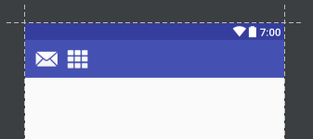
Toolbar
<android.support.v7.widget.Toolbar android:id="@+id/toolbar" android:layout_width="match_parent" android:layout_height="?attr/actionBarSize" android:background="?attr/colorPrimary" app:popupTheme="@style/AppTheme.PopupOverlay"> <ImageView android:layout_width="wrap_content" android:layout_height="wrap_content" android:layout_margin="10dp" app:srcCompat="@android:drawable/ic_dialog_email"/> <ImageView android:layout_width="wrap_content" android:layout_height="wrap_content" android:layout_margin="10dp" app:srcCompat="@android:drawable/ic_dialog_dialer"/>
</android.support.v7.widget.Toolbar>

Slide 7
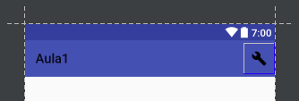
Toolbar
O Google dá uma ajudinha...
Menu
Métodos
<menu xmlns:android="http://schemas.android.com/apk/res/android" xmlns:app="http://schemas.android.com/apk/res-auto"> <item android:id="@+id/action_settings" android:title="@string/action_settings" android:orderInCategory="100" android:icon="@drawable/ic_menu_manage" app:showAsAction="ifRoom"/> </menu>

Slide 8
DrawerLayout
DrawerLayout também é um ViewGroup
Segue um padrão pras filhas:
View do Conteúdo é a primeira filha
Drawers vem em seguida
É possível ouvir eventos da gaveta

Slide 9
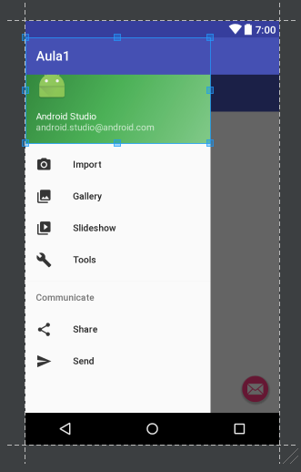
DrawerLayout
<android.support.v4.widget.DrawerLayout xmlns:android="http://schemas.android.com/apk/res/android" xmlns:app="http://schemas.android.com/apk/res-auto" xmlns:tools="http://schemas.android.com/tools" android:id="@+id/drawer_layout" android:layout_width="match_parent" android:layout_height="match_parent" android:fitsSystemWindows="true" tools:openDrawer="start"> <include layout="@layout/app_bar_main" android:layout_width="match_parent" android:layout_height="match_parent"/> <android.support.design.widget.NavigationView android:id="@+id/nav_view" android:layout_width="wrap_content" android:layout_height="match_parent" android:layout_gravity="start" android:fitsSystemWindows="true" app:headerLayout="@layout/nav_header_main" app:menu="@menu/activity_main_drawer"/> </android.support.v4.widget.DrawerLayout>

Slide 10
NavigationDrawer
Também é um ViewGroup
Extende FrameLayout
O Google dá uma ajudinha:
Não é necessário utilizar filhas diretamente no layout, a view pode se encarregar disso
<android.support.design.widget.NavigationView android:id="@+id/nav_view" android:layout_width="wrap_content" android:layout_height="match_parent" android:layout_gravity="start" android:fitsSystemWindows="true" app:headerLayout="@layout/nav_header_main" app:menu="@menu/activity_main_drawer"/>

Slide 11
Mão na massa

